Slide 1
Notre Patrie
Par: Natali Nijmeh, Yasmina Alam, Tina Bqaeen

Slide 2
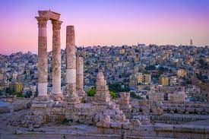
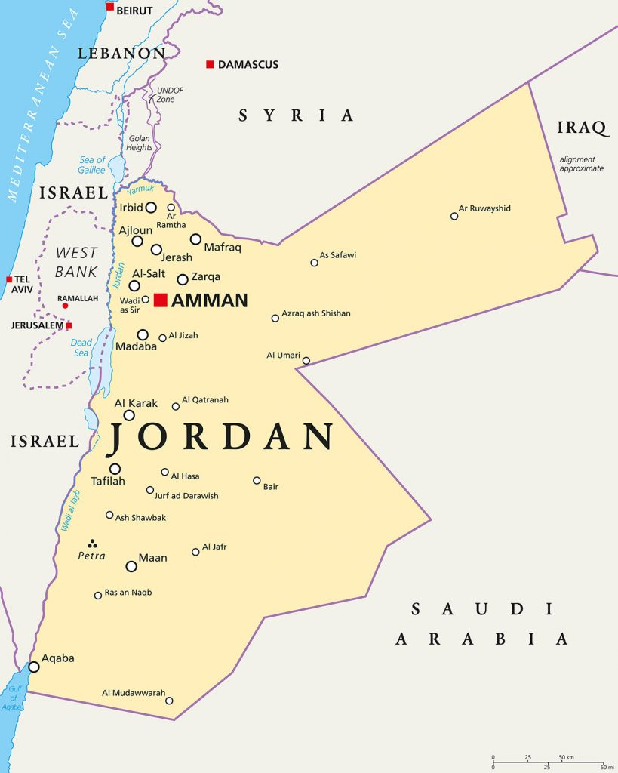
Notre chère patrie, la Jordanie, est située au Moyen-Orient, en Asie, elle est bordée par la Syrie du nord, l’Arabie saoudite de l’est et du sud, l’Irak du nord-est, et la Palestine de l’ouest. Sa nom complet est le Royaume hachémite de Jordanie et sa capitale est la belle ville d’amman. Saviez-vous qu’amman est l’une des plus anciennes villes ? Aussi, avez-vous jamais demandé qui a construit la ville brillante de Petra? bien sûr les nabatéens qui étaient une vieille tribu très importante en Jordanie.

Slide 3
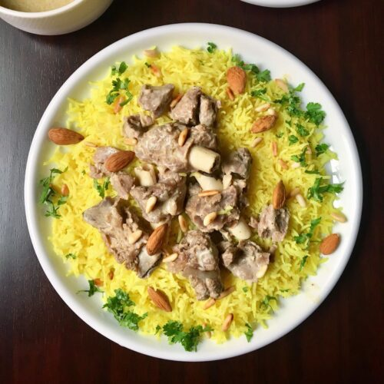
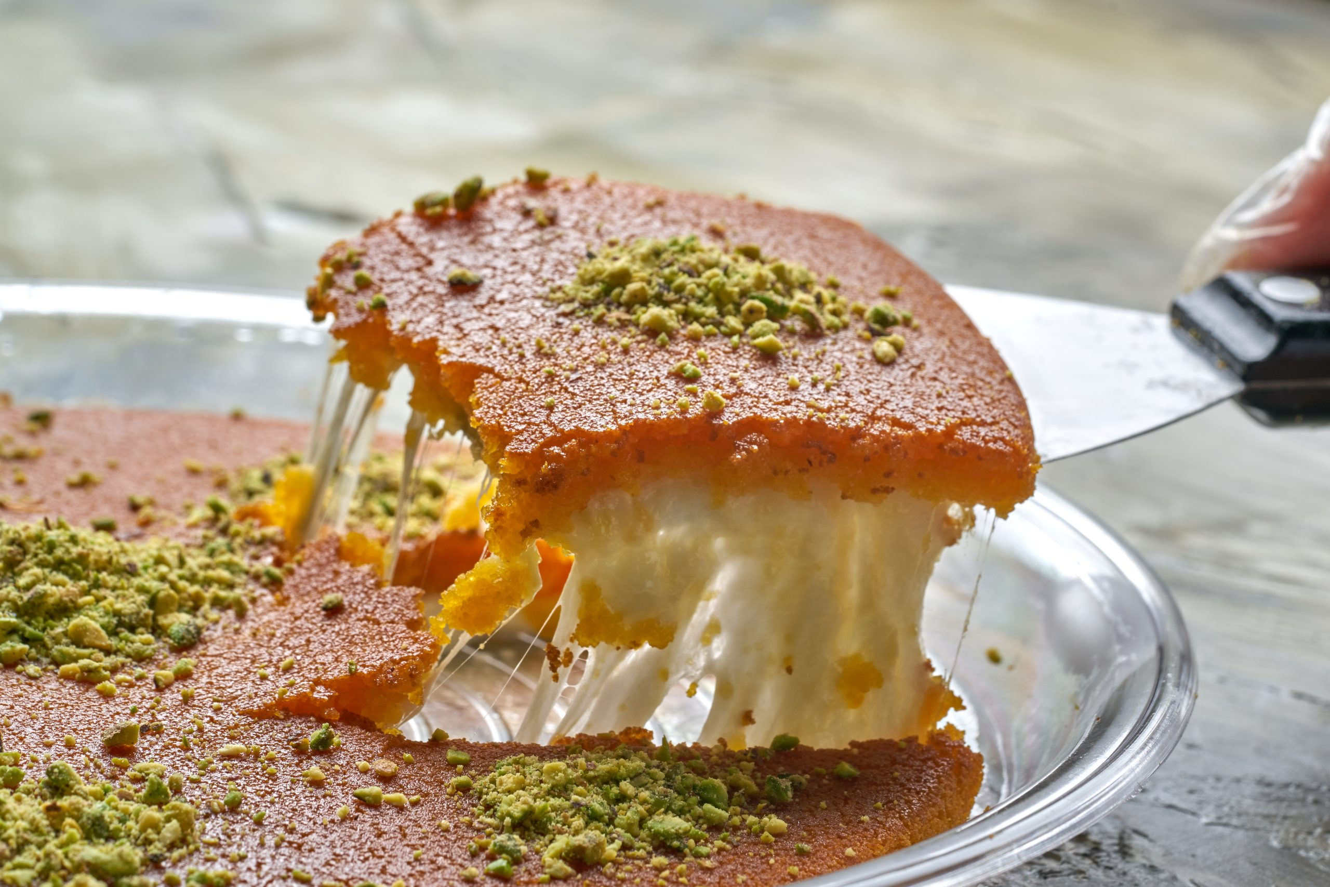
Nourriture
Mansaf, le plat principal de Jordanie, est faite de riz, d’agneau et de confiture. le nom mansaf vient du grand plat terme, dans lequel il est servi dans. Knafeh, le dessert principal de Jordanie, est faite de fromage, de sucre, de pâte et de sirop d’attr. Les deux sont délicieux bien sûr!

Slide 4
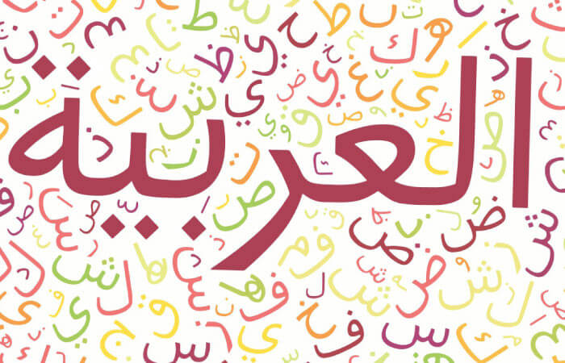
Langue
Arabe, notre belle langue maternelle, est la langue officielle de la Jordanie. L’anglais est également largement parlé en Jordanie.

Slide 5
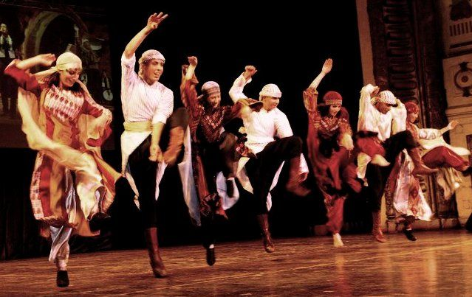
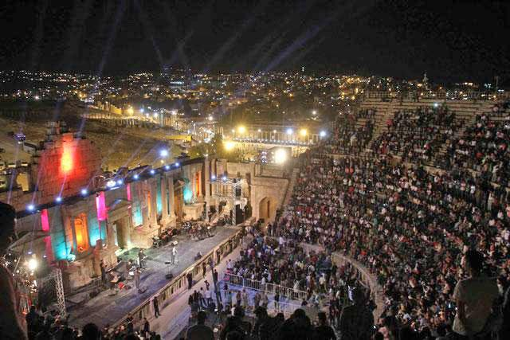
Traditions de Jordanie
Tout d’abord, le festival unique de Jerash qui a lieu dans l’ancienne ville de Jerash.
La danse traditionnelle de jordan est dabkeh et il est souvent exécuté aux mariages et occasions heureuses.
La musique traditionnelle de la Jordanie comprend des chants zajal ruraux joués avec oud, rabab et tablah par exemple.

Slide 6
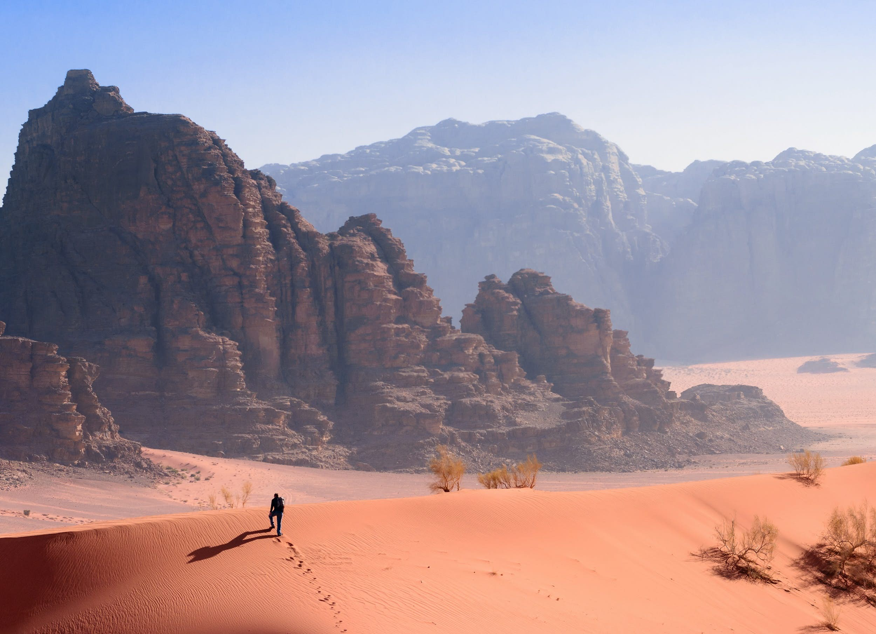
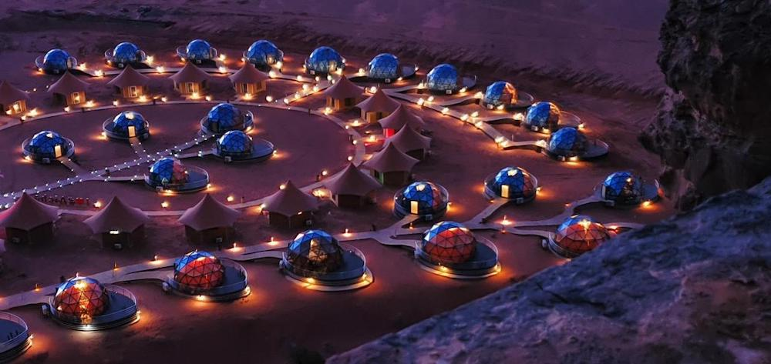
Vallée de la Lune
La vallée de la lune, wadi rum, est une vallée et un désert au sud du Jourdain. C’est la plus grande vallée de Jordanie et elle est à 60 km à l’est d’Aqaba. Le nom Rum vient du mot araméen haut. Il a beaucoup de belles scènes et vues non seulement dans la journée mais aussi la nuit!

Slide 7
Comme vous pouvez le voir sur la photo ci-dessous, c’est l’une des nombreuses scènes à couper le souffle à Wadi Rum. Il y a une belle tente bédouine, avec une expérience bédouine complète avec un délicieux thé et café arabe, avec mandy fraîchement cuit sous terre et les vêtements traditionnels de la Jordanie.

